Slide 1
Day 8
k-nearest neighbors (KNN)
[全民瘋AI系列]
第12屆 iT邦幫忙 鐵人賽

Slide 2
學習目標

Slide 3
Part 1-1
線性迴歸 (Linear Regression)
觀念講解

Slide 4
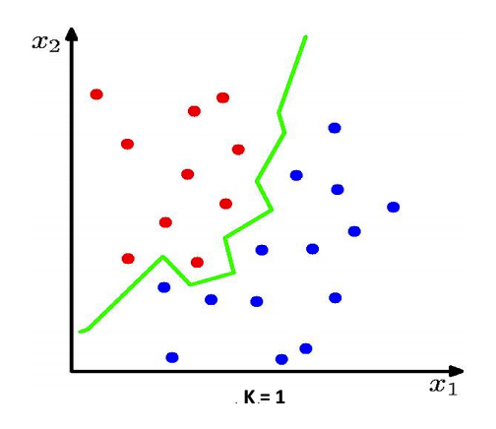
K-近鄰演算法 (KNN)
KNN屬於機器學習中的Supervised learning其中一種算法
KNN 的全名 K Nearest Neighbor ，顧名思義就是 k 個最接近你的「鄰居」
分類的標準是由鄰居「多數表決」決定的
KNN可以用作分類或迴歸
KNN 分類器
Notes:
在KNN分類中，輸出是一個分類族群，分類的標準是由鄰居「多數表決」決定的。若k = 1，則該物件的類別直接由最近的一個節點賦予
西瓜偎大邊。近朱者赤近墨者黑。

Slide 5
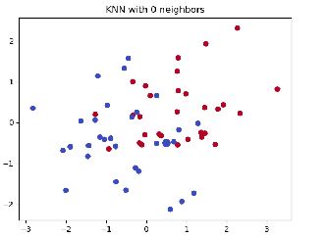
KNN 演算法
KNN 演算法利用 k 個最近的鄰居，採多數決標準。來判定新的資料是在哪一群。
決定 k 值
求每個鄰居（現有資料）跟自己（新資料）之間的距離
找出跟自己最近的 k 個鄰居，查看哪一組鄰居數量最多，就加入哪一組
如果還是沒辦法決定在哪一組，回到第一步調整 k 值，再繼續

Slide 6
為什麼要正規化?
我們可以透過資料正規化讓模型更 Robust
y
y
90
1
0
x
0
x

Slide 7
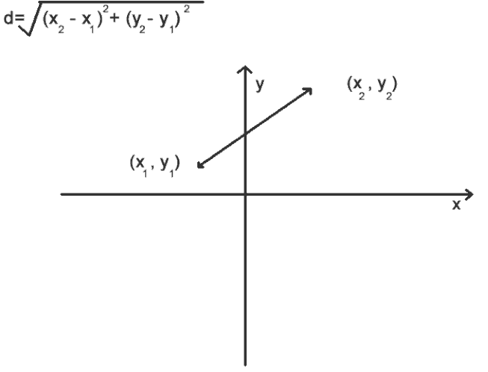
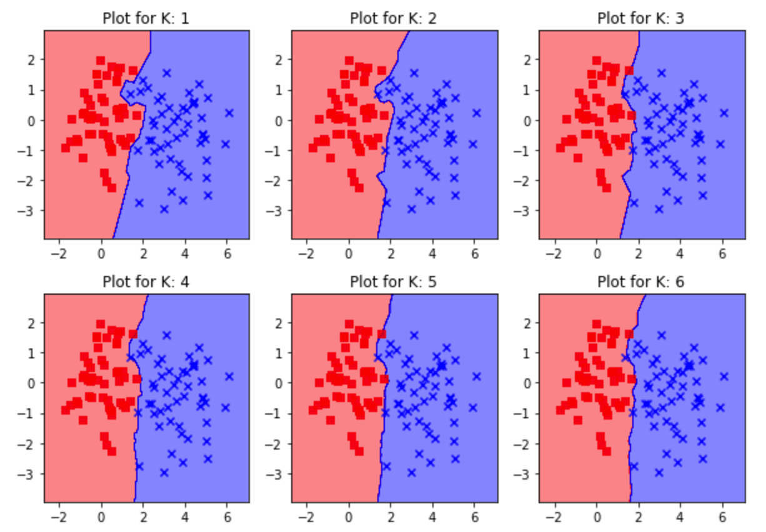
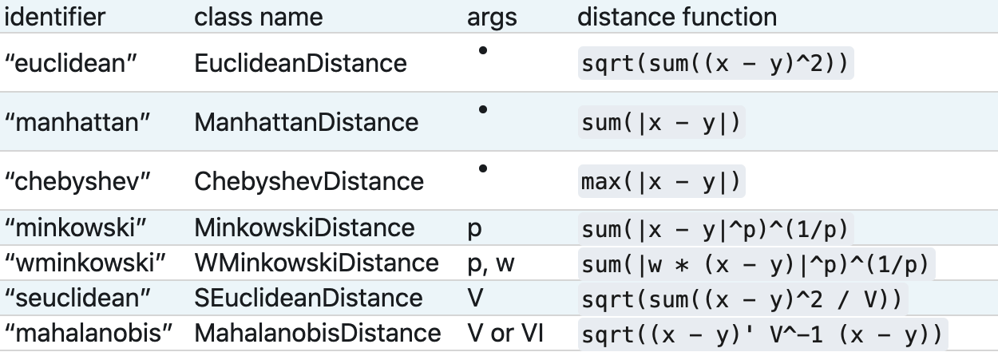
要多少個鄰居(k)才夠呢？
要判斷那些是鄰居的話，首先要量化相似度，而歐幾里得距離 (Euclidean distance)是比較常用的方法來量度相似度：
Notes:
明可夫斯基距離(sklearn 預設)、曼哈頓距離、柴比雪夫距離、夾角餘弦、漢明距離、傑卡德相似係數 都可以評估距離的遠近。
可以自己指定搜索算法ball_tree、kd_tree、brute方法進行搜索，brute是蠻力搜索，也就是線性掃描，當訓練集很大時，計算非常耗時。kd_tree，構造kd樹存儲數據以便對其進行快速檢索的樹形數據結構，kd樹也就是數據結構中的二叉樹。以中值切分構造的樹，每個結點是一個超矩形，在維數小於20時效率高。ball tree是為了克服kd樹高緯失效而發明的，其構造過程是以質心C和半徑r分割樣本空間，每個節點是一個超球體。

Slide 8
Part 1-2
線性迴歸 (Linear Regression)
程式實作

Slide 9
觀察不同的降維方式 Example : 鳶尾花朵
Part 2
[程式實作] 資料清理&前處理

Slide 10
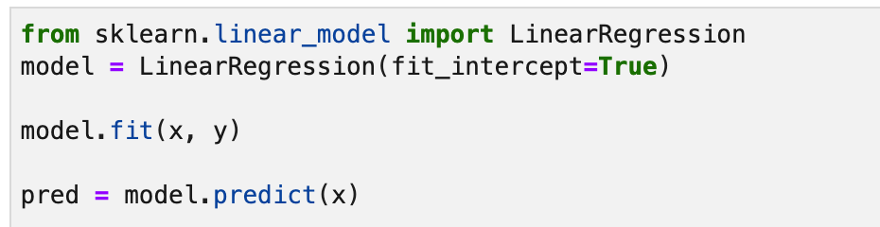
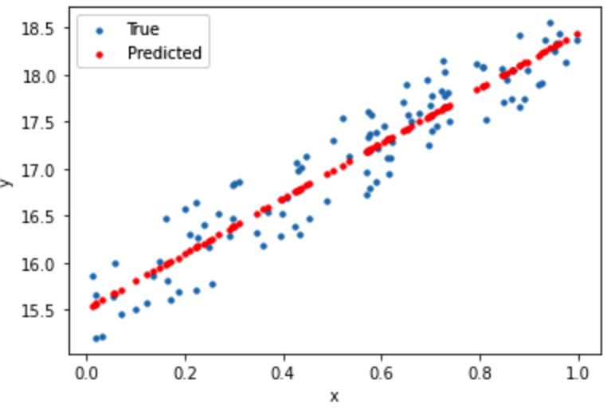
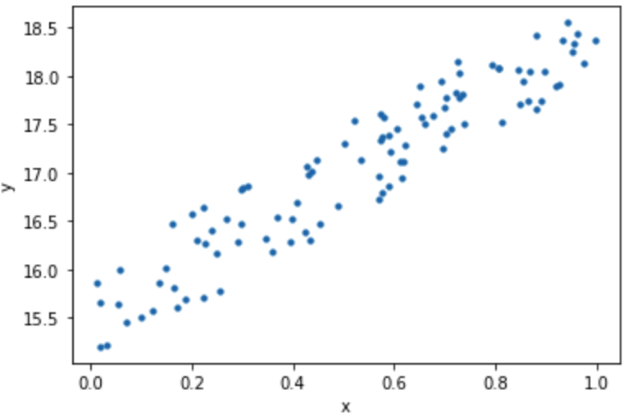
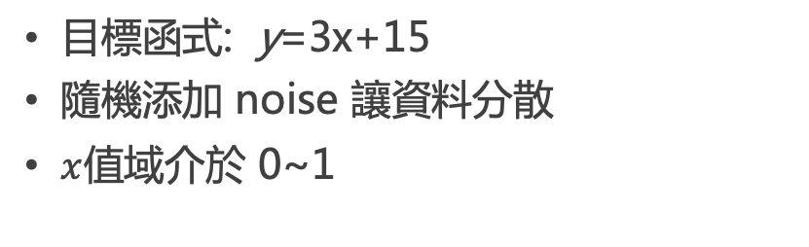
Example 1 (簡單線性回歸)
目標函式: y=3x+15
隨機添加 noise 讓資料分散
$x$值域介於 0~1
Notes:
Scikit-learn提供linear regressio的類別只要將輸入(x)和輸出(y)放入線性回歸模型中,就能得到intercept(截距)和coefficient(係數)。係數是指斜率。

Slide 11
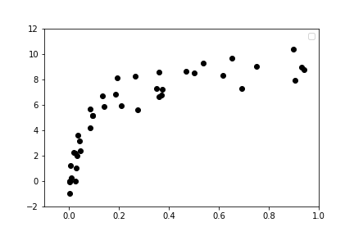
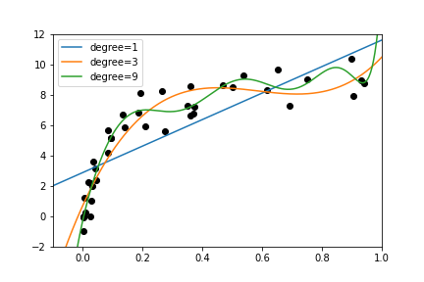
[補充] 訓練一個多項式模型
在 sklearn 中如果要訓練一個多項式的回歸模型：
PolynomialFeatures 生成多項式特徵
LinearRegression
Notes:
剛才的範例是簡單的線性迴歸，大家可以發現資料都很均勻分布在一條直線上。因此我們可以使用一次方的方程式來找出我們的目標函式。但是現實中的問題並非這麼簡單，

Slide 12
Part 2-1
邏輯迴歸 (Logistic regression)
觀念講解

Slide 13
KNN (Regression)
在sklearn中KNN提供回歸(Regression)演算法
輸出的結果是一個連續性數值
該值是其k個最近鄰居的值的平均值。
y
x
Notes:
羅輯回歸是由線性回歸變化而來的，屬判別模型適合解決二元分類問題
若已知數據之間聯繫是非線性的，千萬不要應使用邏輯回歸進行分類
所以就跟linear regression類似，他先找到weight去得到一個數值，再利用sigmoid function轉換成0~1的值，表示他的機率值可能為這個類別的機率值。
logistic regression其實是一個機率的意義，透過這個function去轉換，
我們在二元的logistic regression只會分成兩個label 是 或 不是，所以只要機率大於50%→機率值就會快速的上升，小於50就會快速的下降。

Slide 14
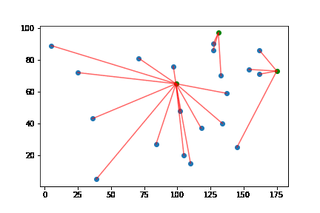
KNN 與 K mean 勿混淆
k-近鄰演算法的缺點是對資料的局部結構非常敏感
KNN 與 K mean 無任何關聯
Notes:
k-近鄰演算法的缺點是對資料的局部結構非常敏感。本演算法與K-平均演算法（另一流行的機器學習技術）沒有任何關係，請勿與之混淆。

Slide 15
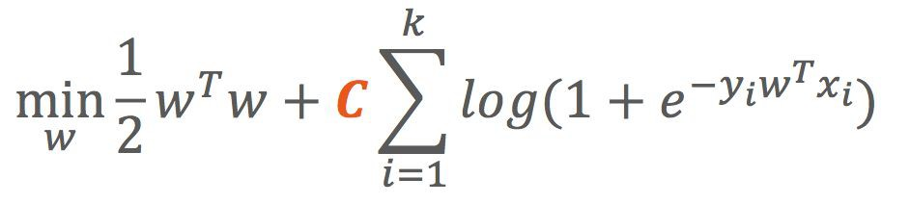
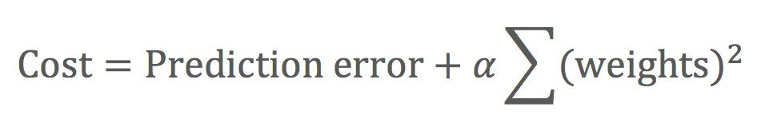
Logistic Regression in Scikit-Learn
Penalty: L1 / L2 (Lasso / Ridge)
C: default = 1
Logistic Regression:
Linear Regression:
Notes:
和 linear regression 的 alpha 不一樣的是 C 值越大對 weight 的控制力越弱。
比較logistic reg和linear reg的cost function
相同 logistic regression 在 sklearn 裡面也有 regularization 的用法，不過這裡不一樣的是 c 越大對 weight 的控制力越弱，因為他penalty 的項是 prediction error 而不是 weight 那一項。( alpha是越大控制力越強，學出來的線越平滑 )
solver：优化算法选择参数，只有五个可选参数，即newton-cg,lbfgs,liblinear,sag,saga。默认为liblinear。

Slide 16
Reference
Part 1
https://medium.com/@jacky308082/machine-learning-%E4%B8%8B%E7%9A%84-linear-regression-%E5%AF%A6%E4%BD%9C-%E4%BD%BF%E7%94%A8python-7e1dd03a4d46
https://medium.com/@jacky308082/machine-learning-%E4%B8%8B%E7%9A%84-linear-regression-%E5%AF%A6%E4%BD%9C-%E4%BD%BF%E7%94%A8python-7e1dd03a4d46
Part 2
http://www.taroballz.com/2018/07/18/ML_LogisticRegression/

Slide 17
Thanks
PRESENTED BY 10程式中
第12屆 iT邦幫忙 鐵人賽

